Slide 1
交互与UI
产品运营部门
剩女
2019.11.30

Slide 2
交互
用户与用户之间
用户与产品之间

Slide 3
硬件交互
https://www.bilibili.com/video/av11261506?from=search&seid=15680580320069405921

Slide 4
硬件交互的发展

Slide 5
Touch ID
Face ID

Slide 6
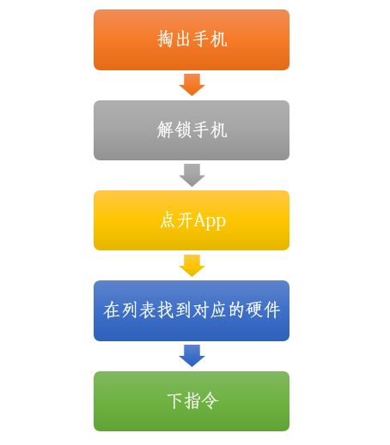
语音交互
Hi, Siri
HomePod
小米

Slide 7
VR
AR

Slide 8
AI
交互的未来是没有交互？

Slide 9
Xperia Touch
https://www.bilibili.com/video/av56432734?from=search&seid=11576625456603011306
https://www.bilibili.com/video/av54737593
https://www.bilibili.com/video/av69358135

Slide 10
软件交互

Slide 11
点击
双击
滑动
长按
夹捏
拖拽

Slide 12
简洁

Slide 13
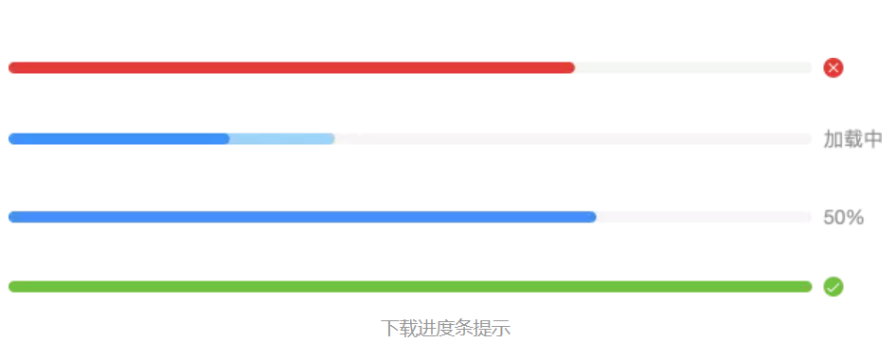
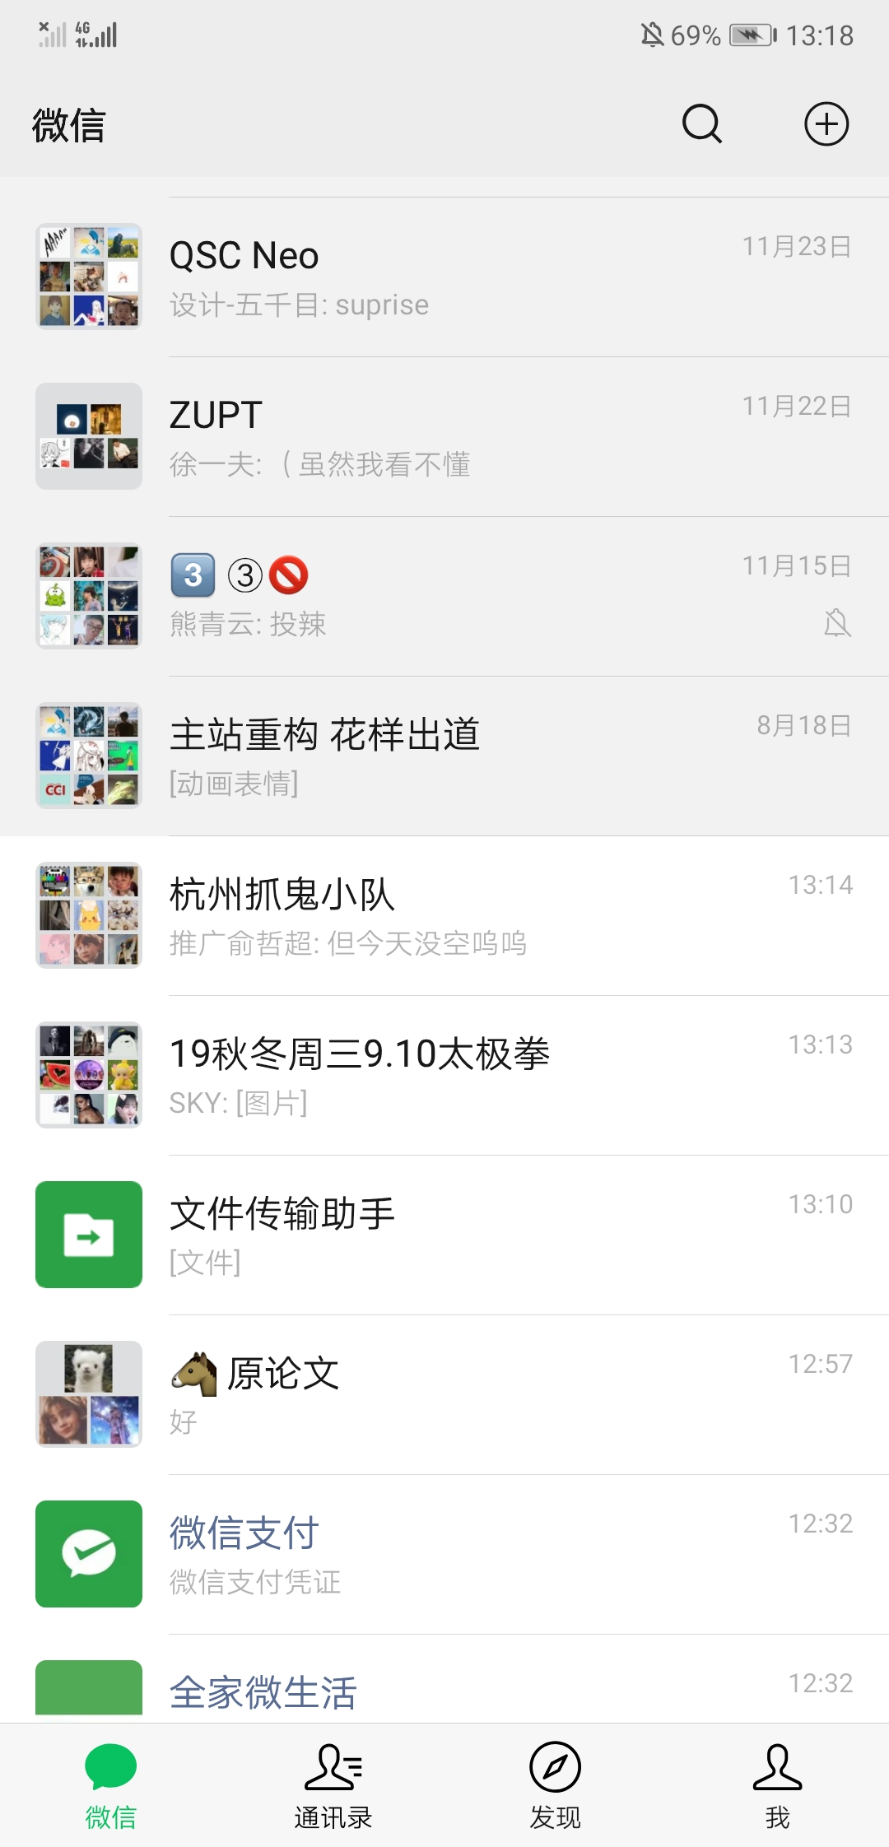
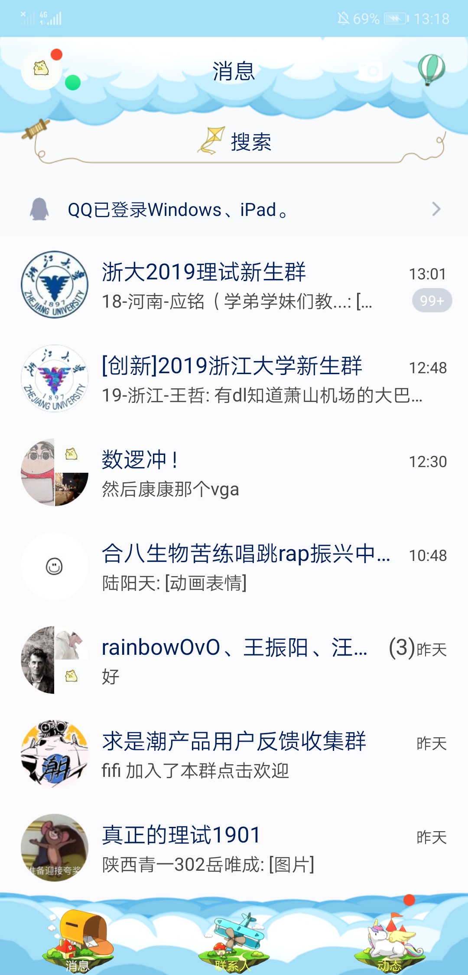
状态可见

Slide 14
可撤销

Slide 15
防误触

Slide 16
UI
User Interface
是指对软件的人机交互、操作逻辑、
界面美观的整体设计

Slide 17
标签栏

Slide 18
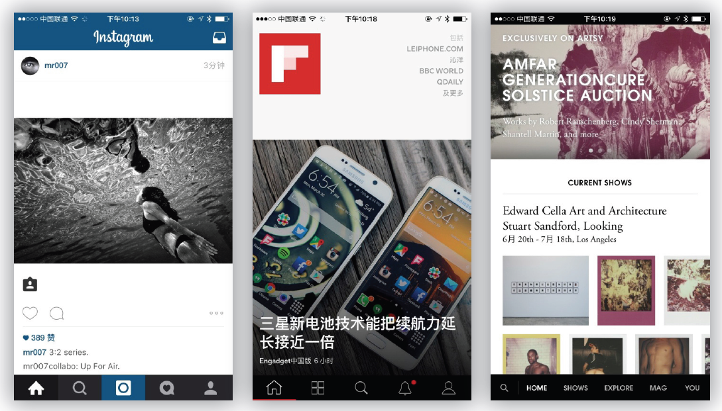

Slide 19
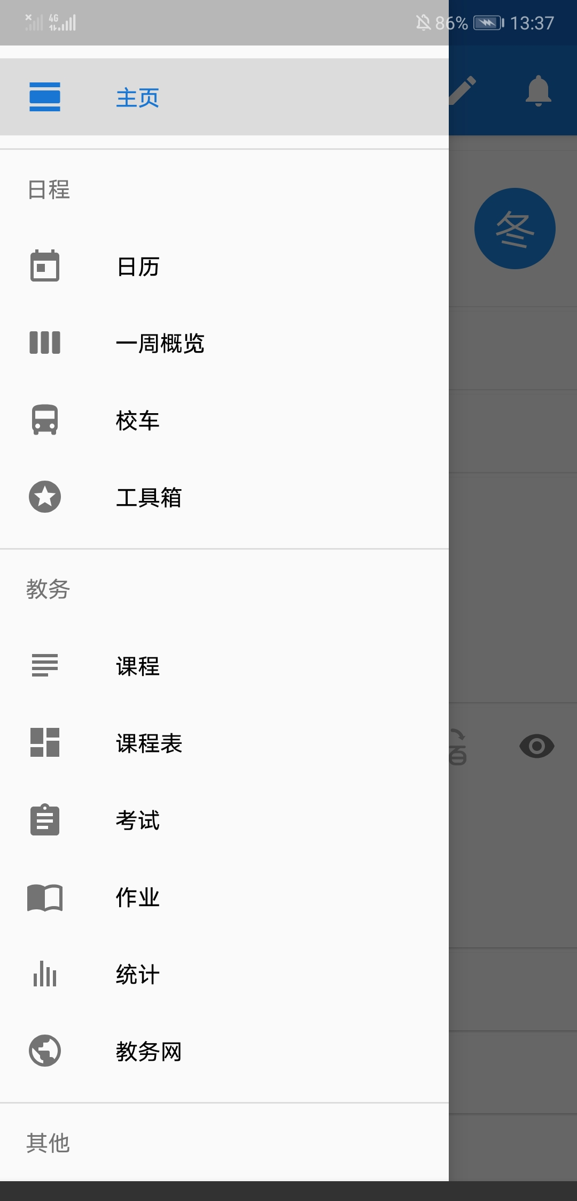
侧滑菜单与抽屉

Slide 20
滑块/卡片

Slide 21
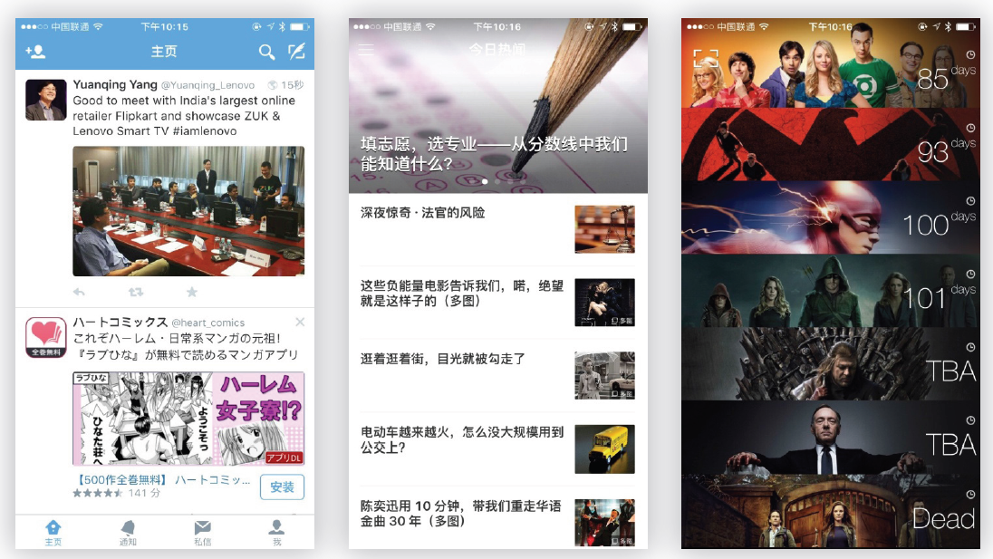
瀑布流

Slide 22
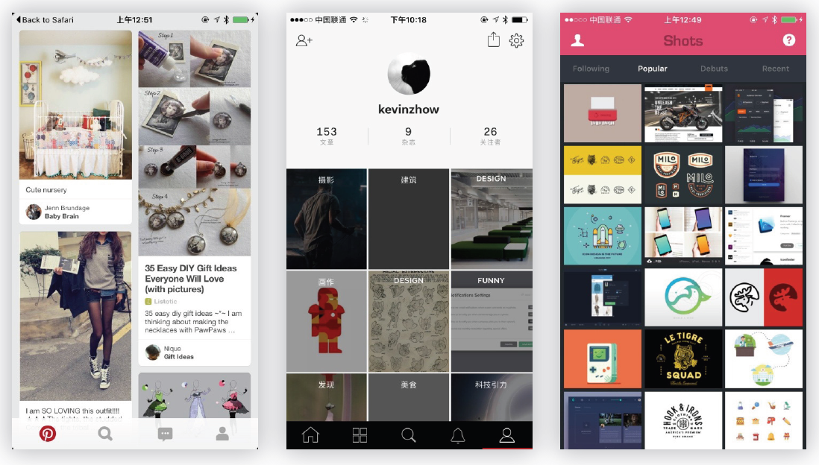

Slide 23
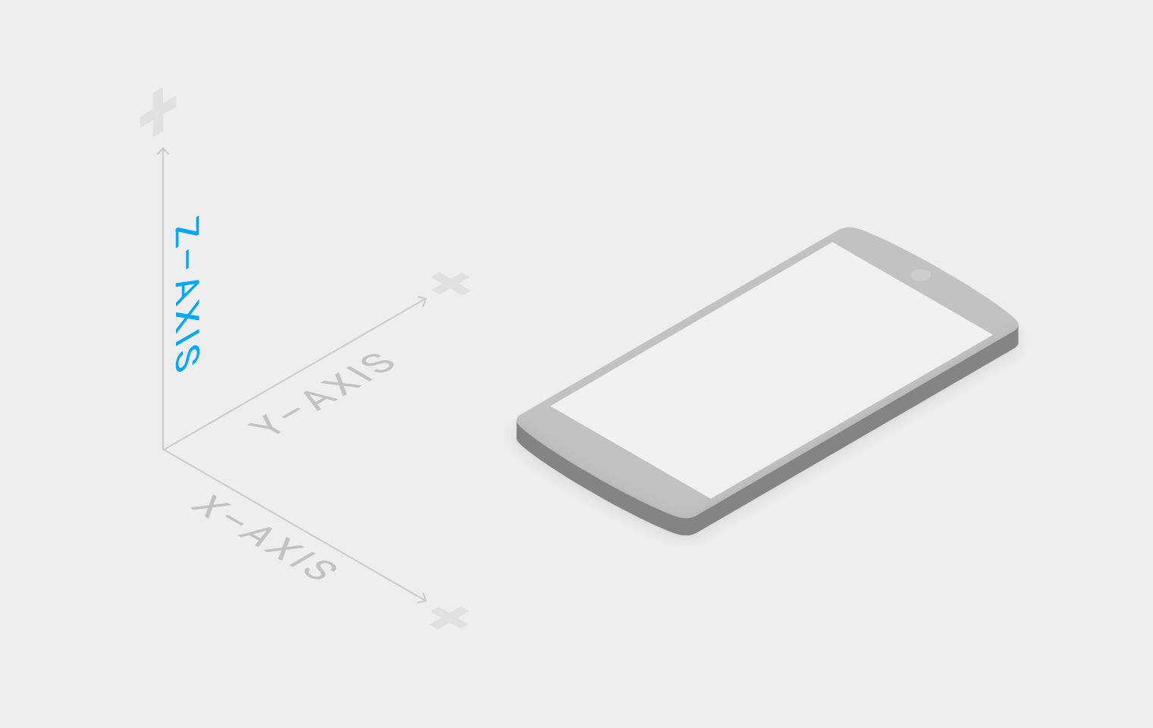
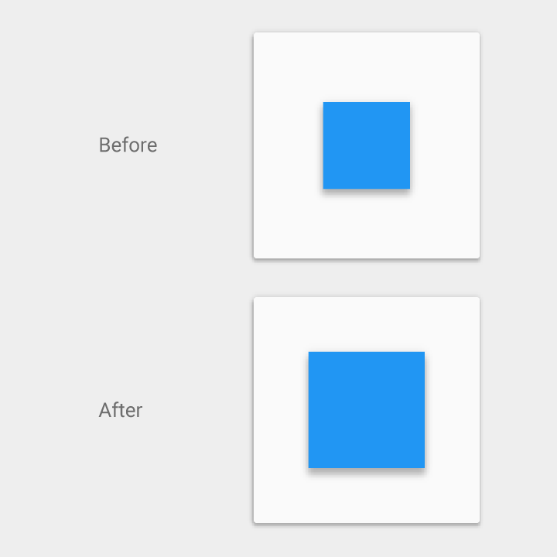

Slide 24




Slide 25
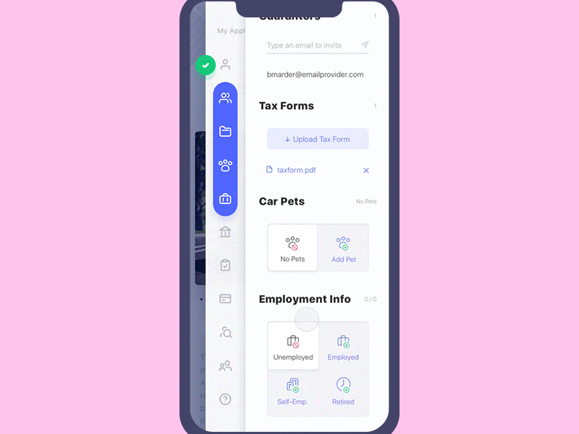

Slide 26
Material Design:
https://material.io/design/introduction/#principles
iOS 13 知乎：
https://zhuanlan.zhihu.com/p/92862124?utm_source=wechat_session&utm_medium=social&utm_oi=796059419849928704

